Slide 1
캡스톤 디자인
과목: 캡스톤 디자인
학과: 컴퓨터 공학과
학번: 2016113013 박민준
2016113025 윤승현
담당교수: 김 진

Slide 2
목차
주제선정 이유
조원소개 및 역할
주차 별 일정
시설물 위치
버스 시간표
장학금
학교생활 팁
1. 결과물
01. 소개
02. 기능
03. 마무리

Slide 3
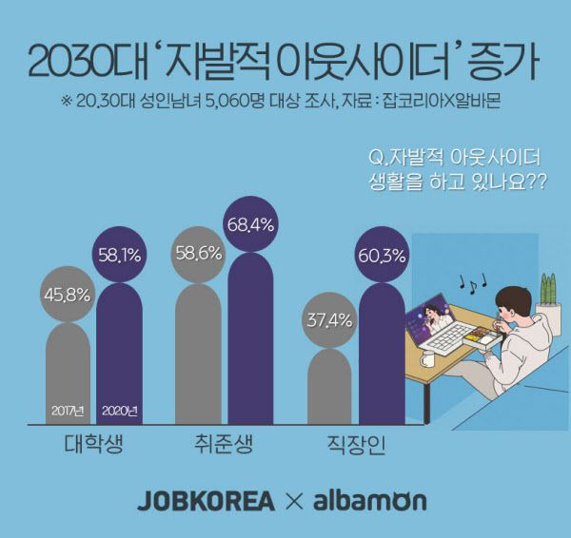
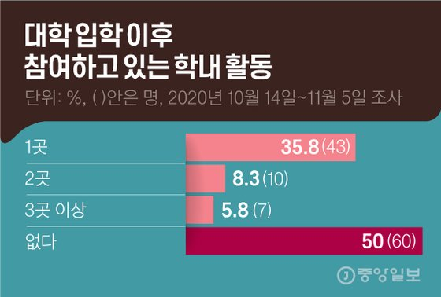
주제선정 이유

Slide 4

읍내 식당
헬스장
버스
시간표
박물관
수영장

Slide 5


조원 소개 및 역할
박민준
기획
디자인
기능 구현
윤승현
기능 구현
정보 수집

Slide 6





주차별 일정
9~13주차
비교과 및 졸업 자가 진단 페이지 구현
1~5주차
주제 선정 및 기획
15주차
프로젝트 완성
5~8주차
정보수집 및 학교생활 팁 페이지 & 학점계산기 구현
13~14주차
프로젝트 배포 후 사용자 피드백 반영

Slide 7
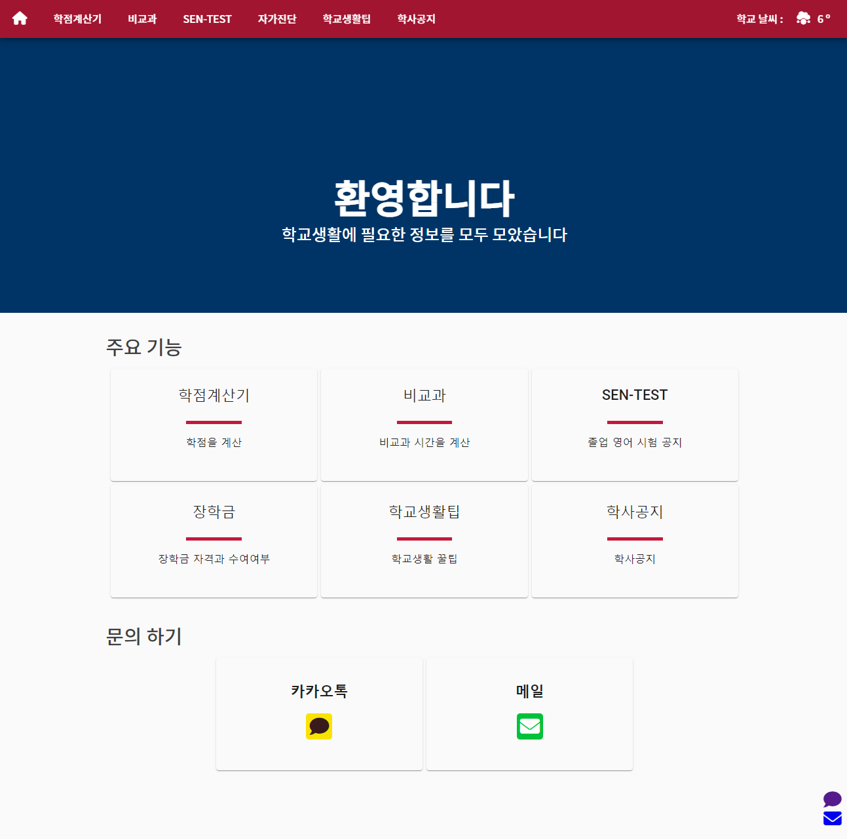
진행상황_01 메인 페이지
목적 : 졸업과 학교생활을 위함.
대상 : 신입생 및 정보가 부족한 학생 모두.
기능:
메인 페이지는 졸업을 위한 필수조건인 학점 계산기,
비교과, SEN-TEST 기능 추가.
또한 학생들의 추가적인 질문사항이나 홈페이지의 문제점 개선을 위한 문의 기능을 포함.

Slide 8
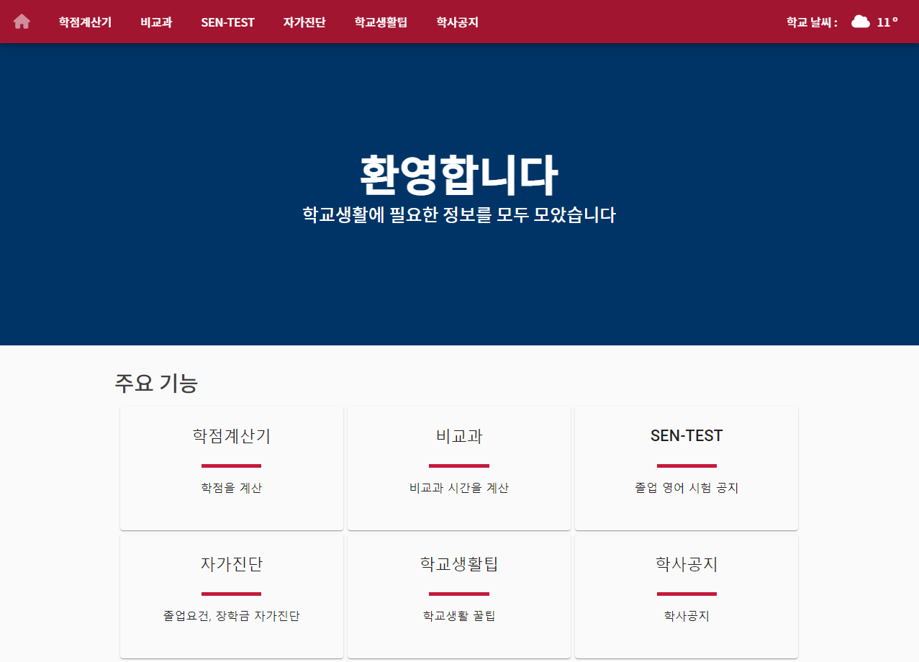
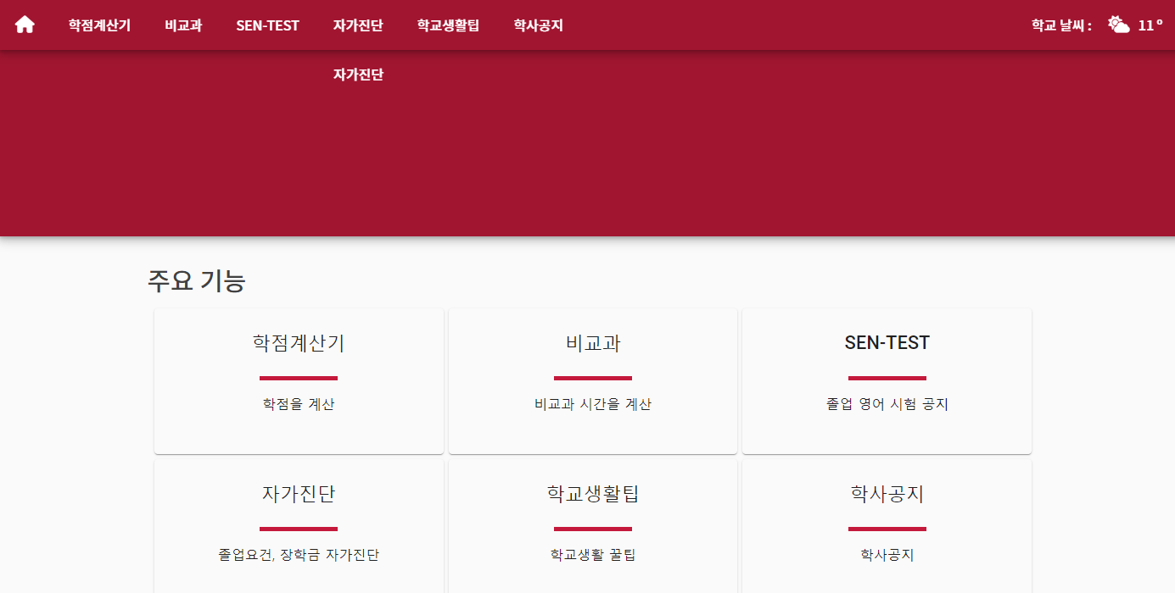
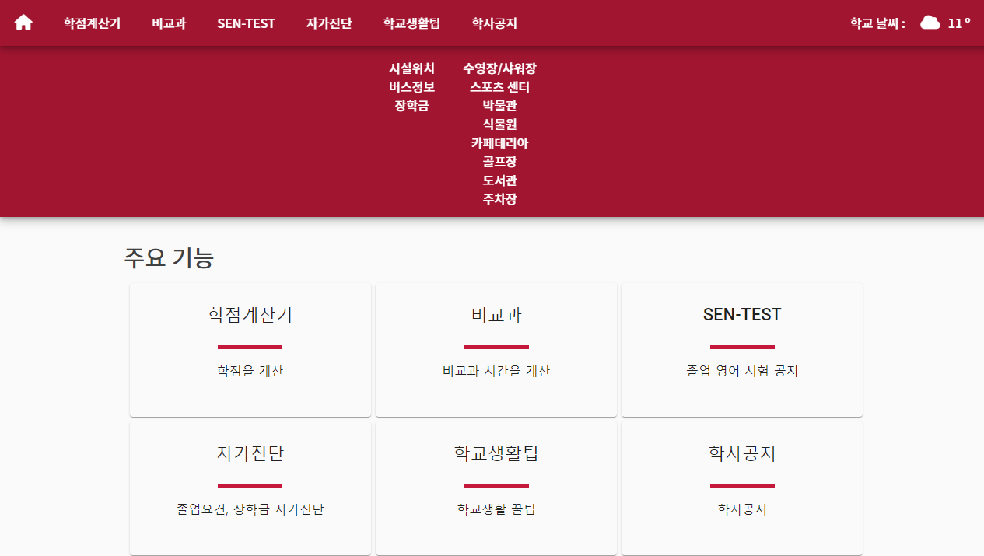
진행상황_01 메인 페이지
②
①
메뉴바에 마우스 오버 시 추가적인 서브메뉴 생성
③

Slide 9
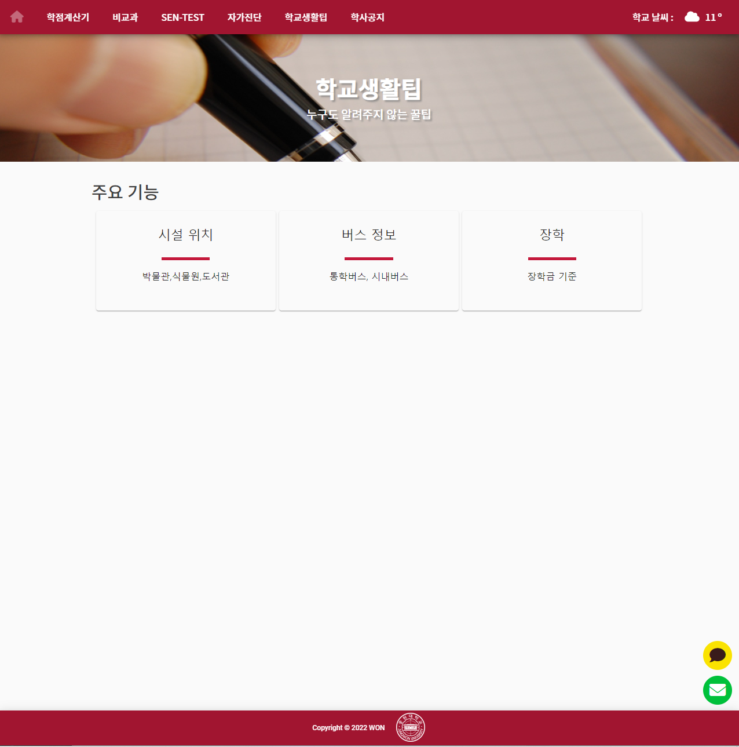
진행상황_02 학교생활 팁
6가지 메뉴 중 하나로써, 시설 위치 및 버스 정보, 그리고 장학기준에 대한 설명 페이지.
날씨 api를 이용하여 학교의 날씨를 제공
각 메뉴 클릭 시 해당하는 페이지로 이동.
사이드바에 문의를 위한 바로가기 삽입.

Slide 10
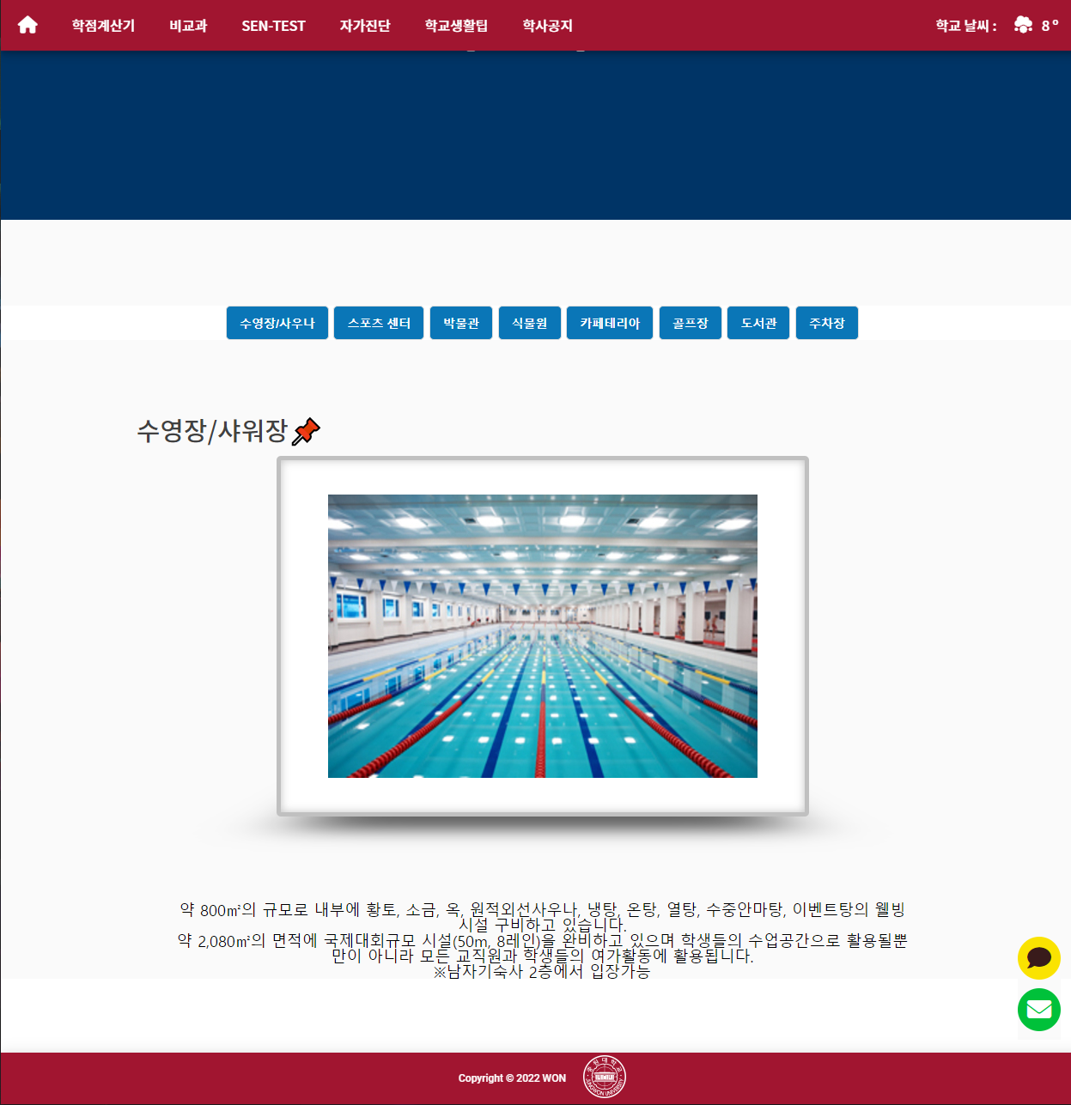
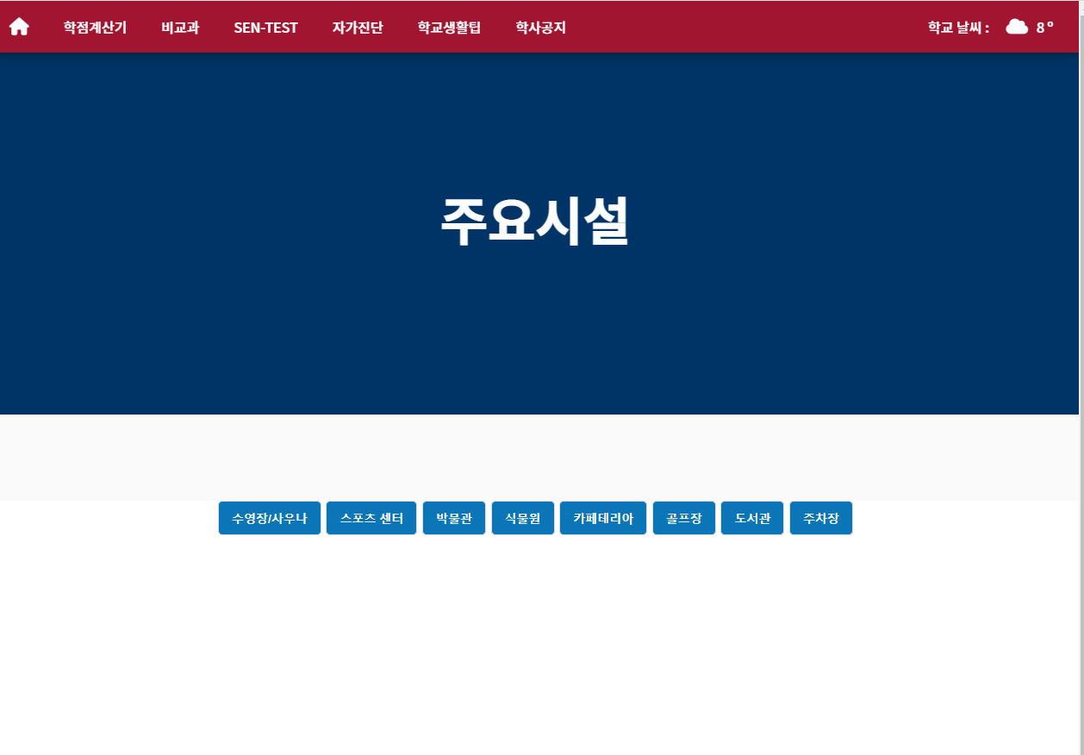
진행상황_02 학교생활 팁_01 시설위치
주요시설에 대한 설명과 위치를 표시.
버튼 클릭 시 해당하는 시설물의 정보 제공
①
②

Slide 11
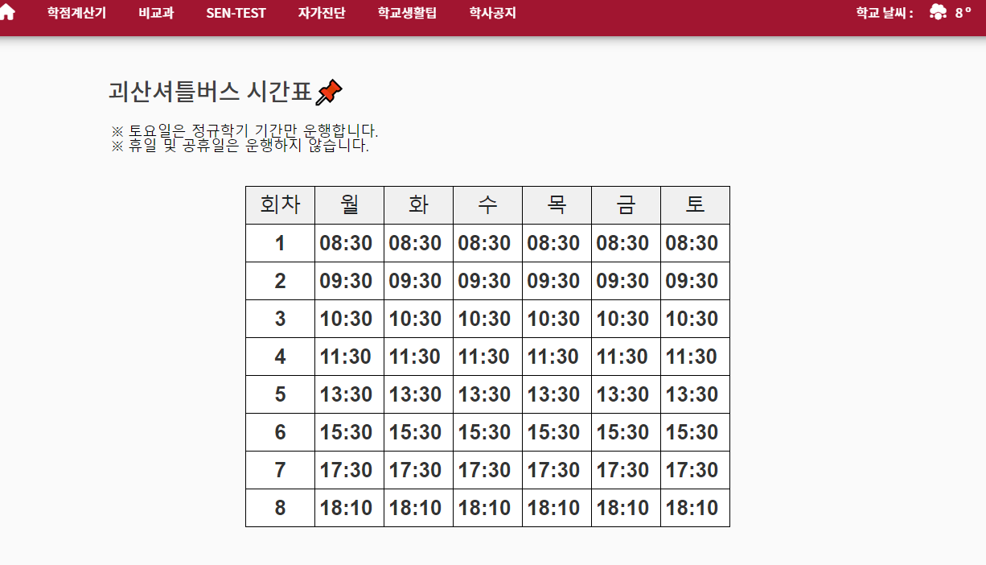
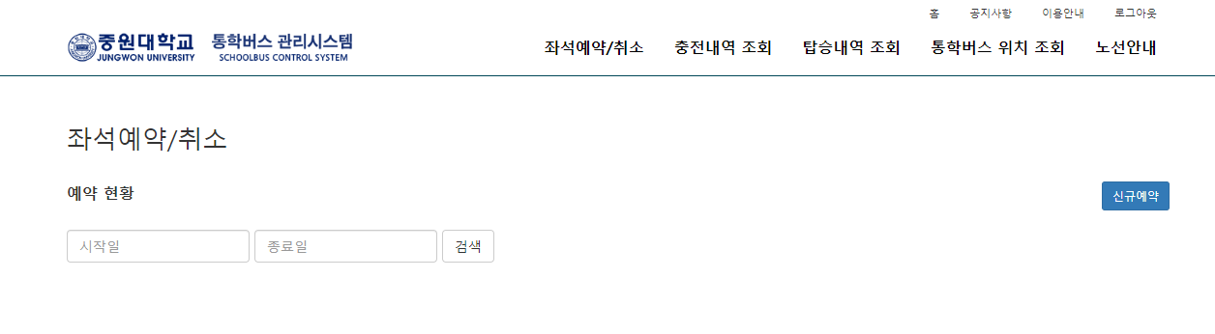
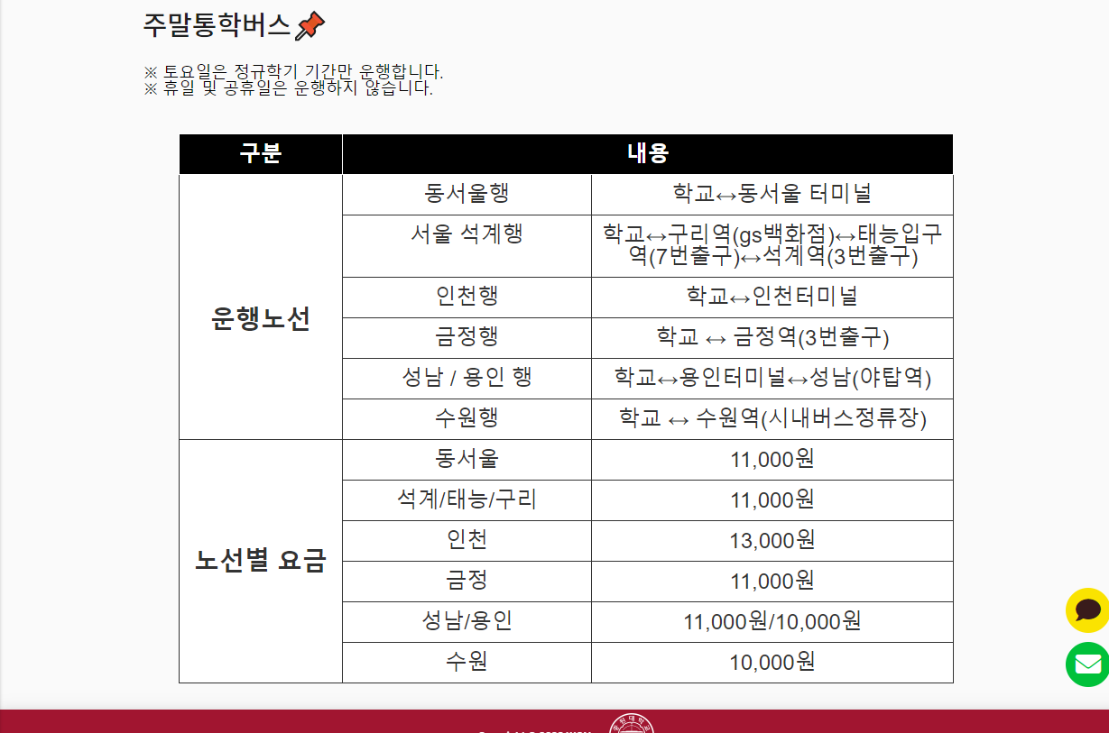
진행상황_02 학교생활 팁_02 버스정보
셔틀버스 및 통학버스 정보
버튼 클릭 시 통학버스 관리시스템으로 연결

Slide 12
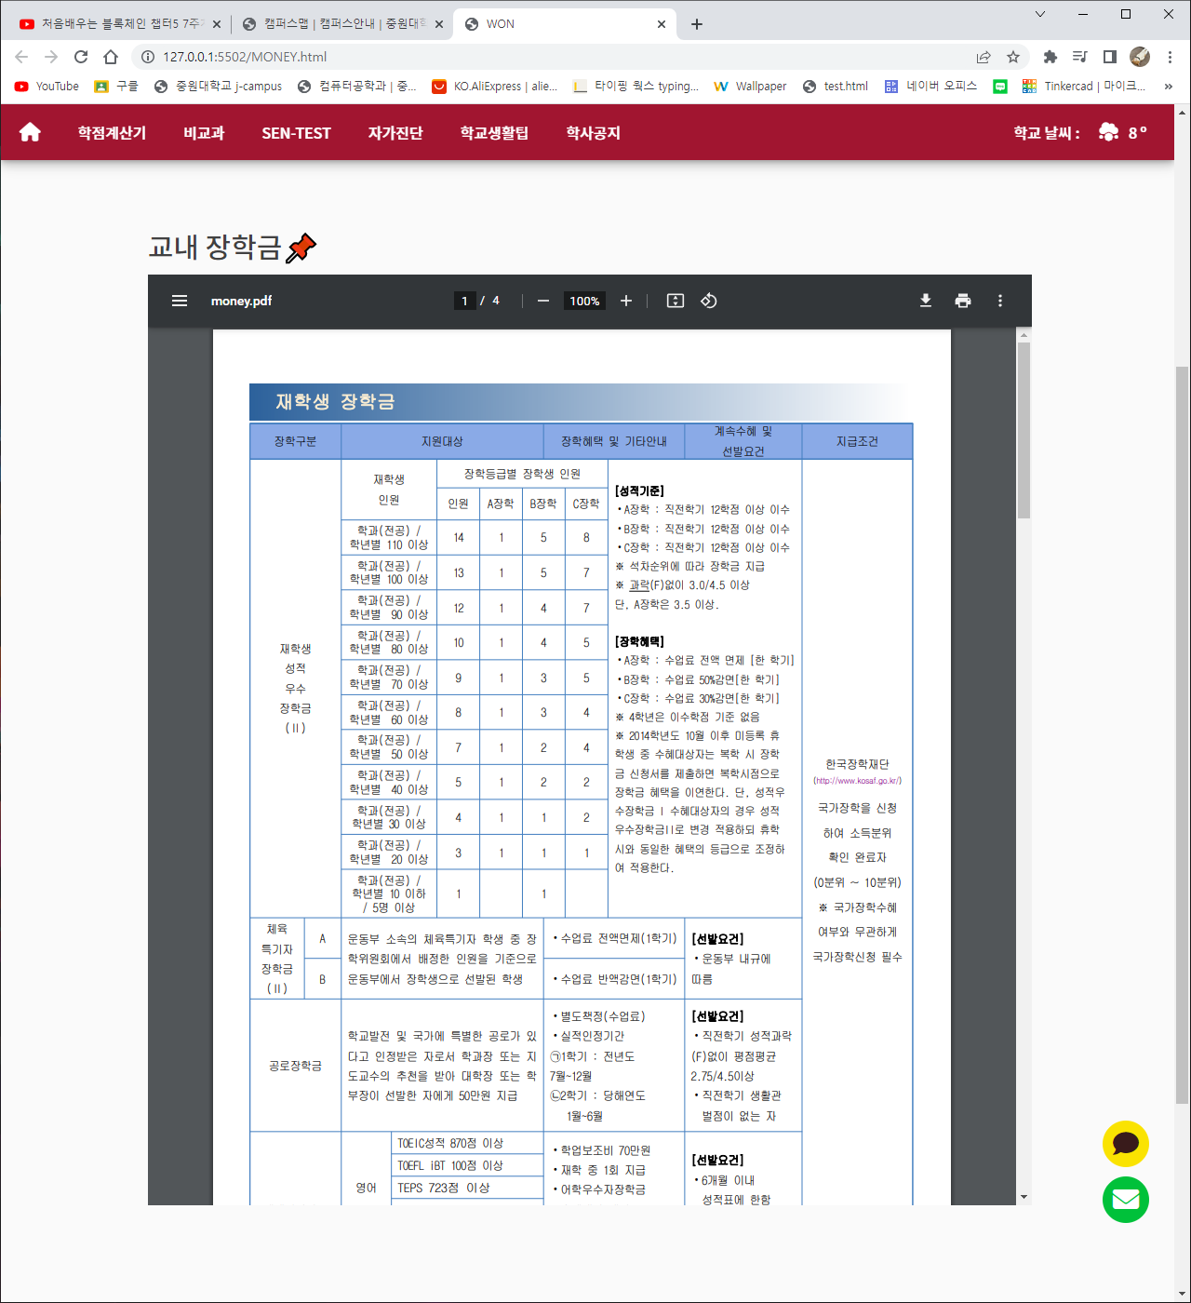
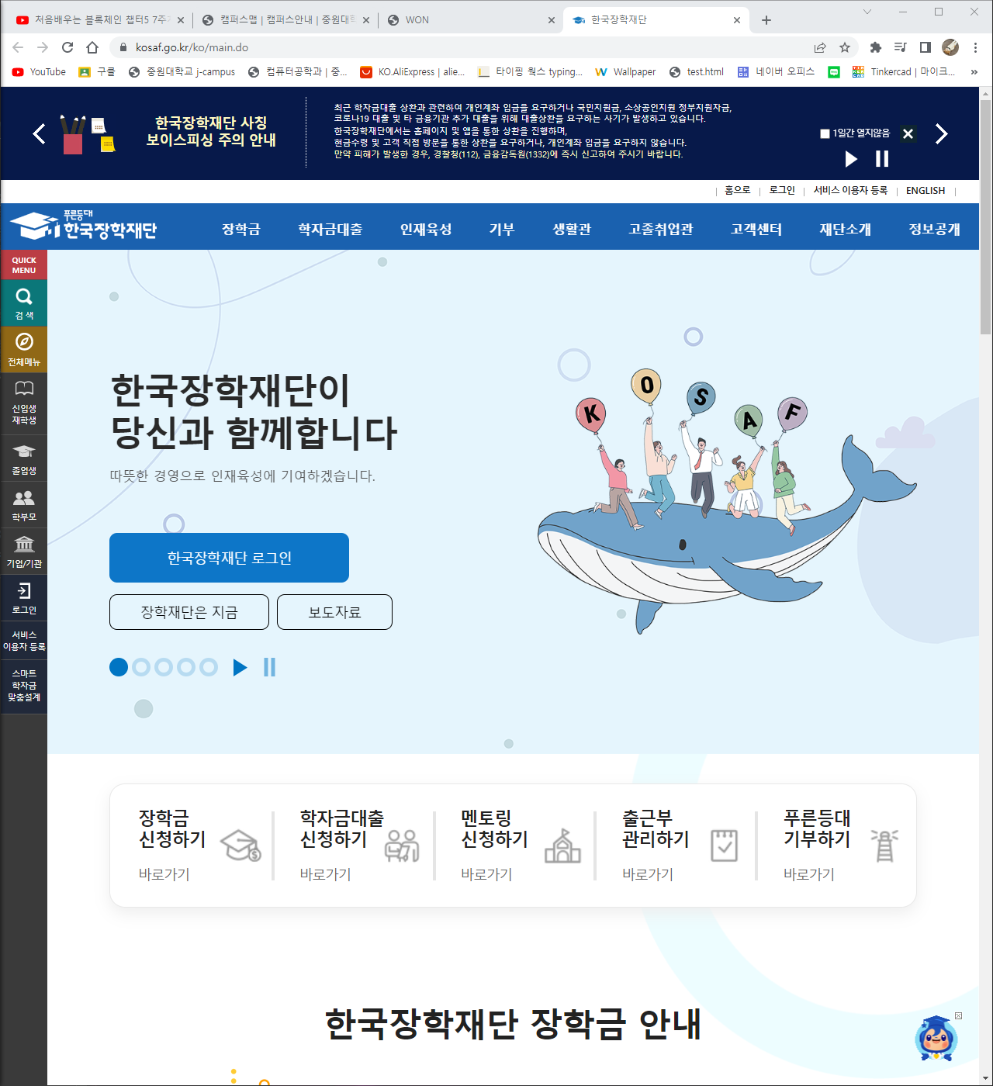
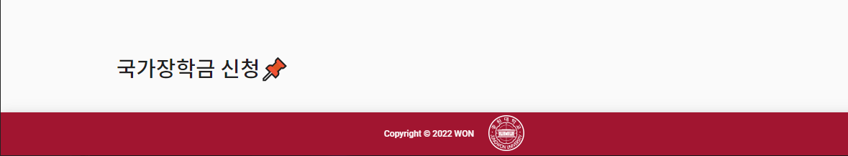
진행상황_02 학교생활 팁_03 장학금
교내 장학금 pdf파일을 삽입하여 볼 수 있게 함.
버튼 클릭 시 한국장학재단 사이트로 연결

